Slide 1
부트스트랩 Typography
강사 허정식

Slide 2
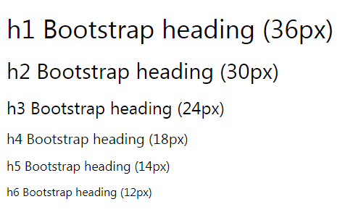
부트스트랩 -영원하라
<h1> - <h6>

Slide 3
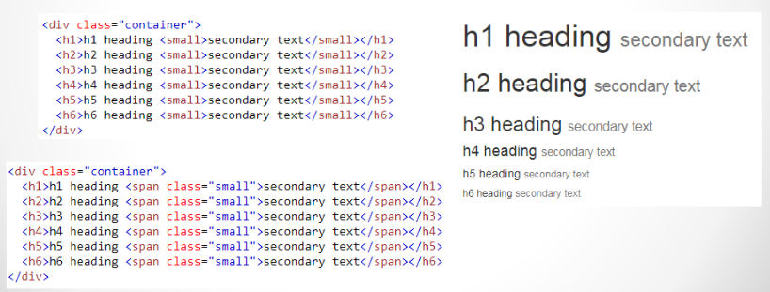
<small> or .small
영원하라 부트스트랩

Slide 4
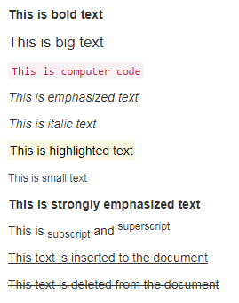
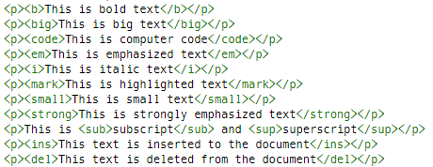
Text Formatting
영원하라 부트스트랩

Slide 5

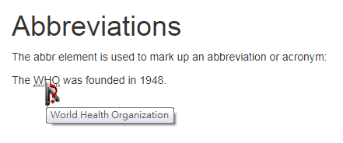
<abbr> for Abbreviations
영원하라 부트스트랩

Slide 6

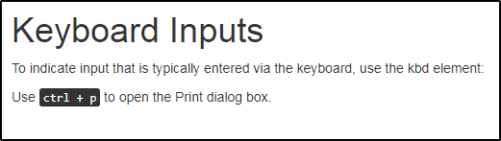
<kbd>
영원하라 부트스트랩

Slide 7
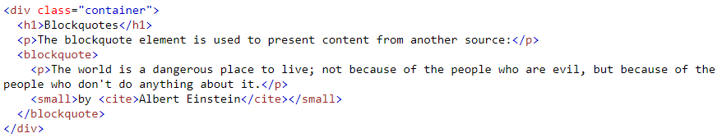
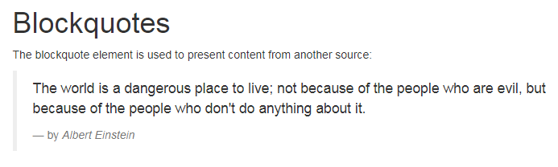
table
Blockquote

Slide 8


table
Text Transformation Classes

Slide 9
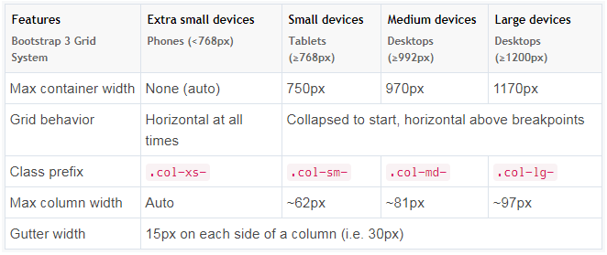
제일 중요
Grid Classes(합이 12개)

Slide 10
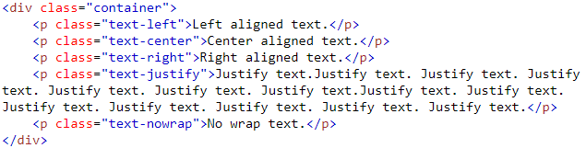
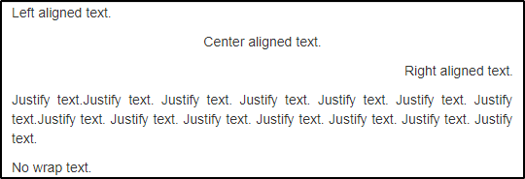
중요
Text Alignment

Slide 11
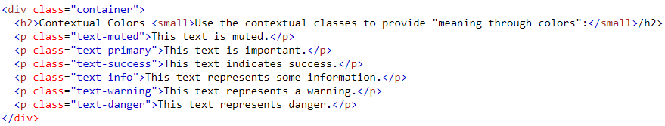
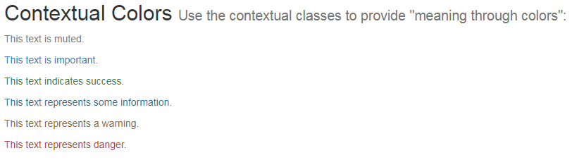
보통
Text Colors 글자색

Slide 12
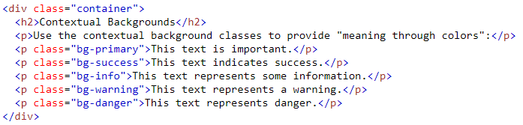
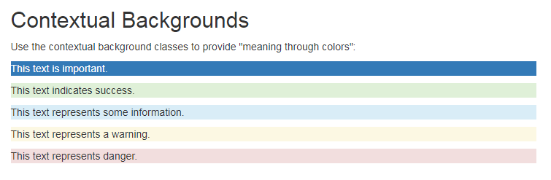
보통
글자 배경색

Slide 13


컴파일에 관하여
소스 프로그램
편집 및 개발
프로그램
실행
if (i>0) {
i = i*10;
}
i = i – j;
System.out.println(i);
0101000001000101010011110101101010100101110101010101000010001110000000
컴파일러
컴파일
소스 프로그램
기계어

Slide 14
컴파일에 관하여
어떻게 연산을 시킬까?
3+4
CPU

Slide 15
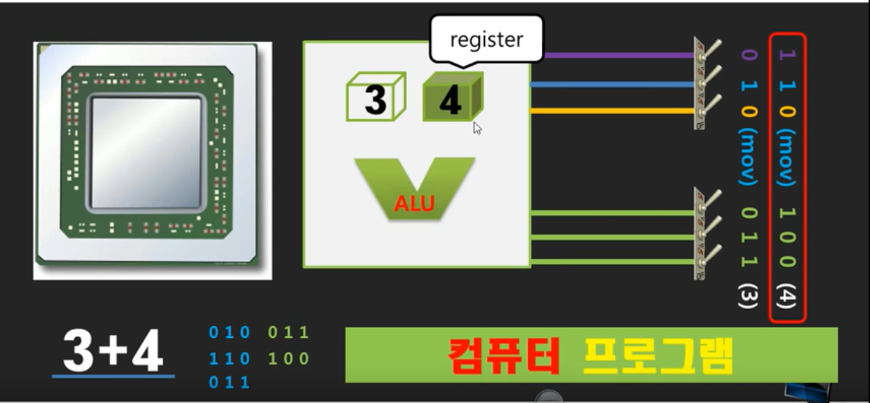
컴파일에 관하여

Slide 16
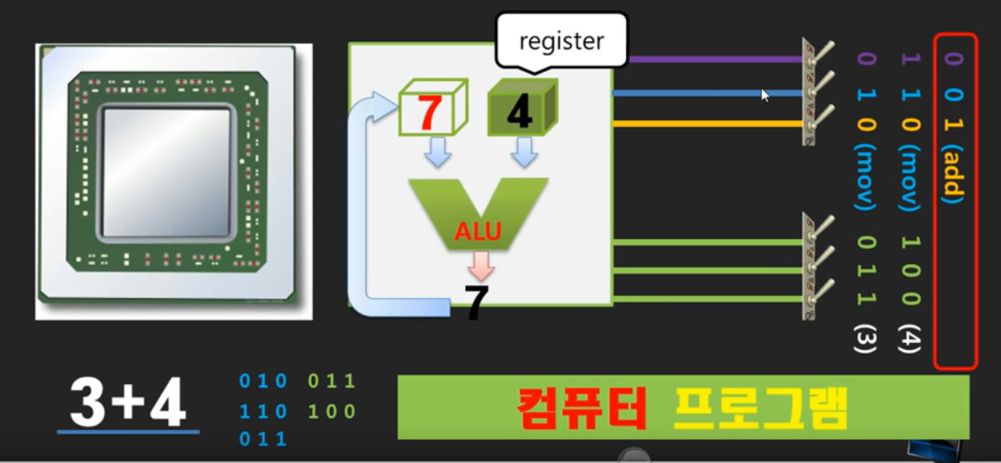
컴파일에 관하여

Slide 17
컴파일에 관하여
연산은 CPU 만이 할수 있음
예) 32개의 선중 3개를 연산 명령어로 할당
CPU
메모리

